Slide 1
Mykobaktéria
Alena Ševčíková,
OKM, FN Brno

Slide 2
Mykobaktéria – společné vlastnosti
Morfologické – vysoký obsah lipidů ve stěně, nelze je obarvit dle Grama, acidorezistence, nepohyblivé, nesporulující, aerobní tyčinky
Kultivační – pomalý růst na speciálních půdách
Patogenní – chronické infekce, intracelulární, kde podstatnou roli hraje reakce makroorganismu a buněčná imunita
Terapeutické – citlivost na jiný typ antimikrobiálních látek, antituberkulotika

Slide 3



Acidorezistence
Barvení dle Ziehl-Neelsena
  Karbolfuchsin za horka
  Kyselý alkohol (s HCL)
  Dobarvení methylenovou modří nebo malachitovou zelení
  červené tyčinky
Fluorescenční barvení
  auraminem O
materiál
z kultivační
půdy
tzv. cording

Slide 4

Pomalý růst na speciálních půdách
Pomalu rostoucí druhy
  generační doba 18 – 30 hod, na půdách rostou (2) 3 – 6 týdnů (9)
Rychle rostoucí druhy
  na půdách vyrostou do 1 týdne
Nerostoucí in vitro
  M. leprae

Slide 5
Patogenita
chronické intracelulární infekce
podstatnou roli hraje reakce makroorganismu a buněčná imunita

Slide 6
Rod Mycobacterium
Obligátně patogenní druhy
  Původce tuberkulózy M. tuberculosis
  Původce lepry M. leprae

Slide 7
Rod Mycobacterium
  V zevním prostředí (slaná i sladká voda, vodovodní potrubí, studně, akvaria, hlína prach), ale i u zvířat, ryb, ptáků se vyskytují desítky různých mykobaktérií, žijících jako saprofyty
  Více jak 50 druhů může příležitostně vyvolat onemocnění u člověka – mykobakteriózy – podmíněně patogenní mikroorganismy

Slide 8
Mykobakteriózy
Granulomatózní zánětlivé onemocnění, postihující převážně plíce
Přenos cestou inhalační, kontaktem
Predisponující faktory: TBC, plicní fibróza, cystická fibróza, bronchiektazie, silikóza, CHOPN, HIV, geneticky podmíněná vnímavost
Příznaky: expektorace, purulentní sputum, hemoptýza, hubnutí, febrilie, pocení, únava
M. avium, M. xenopi, M. kansasii, M. fortuitum
rezistence na řadu antituberkulotik

Slide 9
Rozdělení mykobakterií
Rychlost růstu
  Pomalu rostoucí (3 – 6 – 9 týdnů)
  Rychle rostoucí (2 – 7 dnů)
Barva kolonií
  Nonchromogení
  Fotochromogení
  Skotochromogení

Slide 10
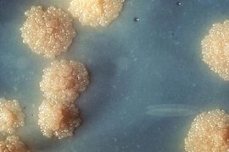
Pomalu rostoucí (3 – 6 týdnů) nonchromogenní
Komplex M. tuberculosis:
  M. tuberculosis (tuberkulóza)
  M. africanum (tbc v tropické Africe)
  M. bovis (tbc krčních uzlin) skot, prasata, přenos mlékem, po roce 1968 ojedinělý výskyt
    M. bovis BCG - bacil Calmettův-Guérinův - vakcinační kmen), 231 pasáží na bramborové půdě s glycerinem a žlučí během 13 let – oslabená virulence

Slide 11
Pomalu rostoucí (3 – 6 týdnů) nonchromogenní, podmíněně patogenní
Komplex M. avium
  M. avium ssp. avium (pneumonie a lymfadenitidy)
  M. intracellulare (pneumonie a lymfadenitidy)
    běžnými testy neodlišitelné, stejná patogenita
    rezistence na většinu antituberkulotik
    patogenní pro ptáky, včetně drůbeže a pro prasata
    vyskytuje se i ve vodě
    závažná disseminovaná onemocnění v souvislosti s AIDS
  M. avium ssp. paratuberculosis – podezření z vyvolání Crohnovy choroby

Slide 12
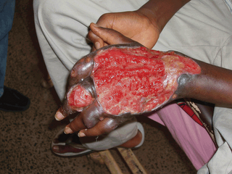
Pomalu rostoucí (6 – 8 týdnů) nonchromogenní
  Mycobacterium ulcerans – Burulský vřed
    Třetí nejčastější mykobakterióza
    Vlhké tropické oblasti
    Manifestace: nodulární útvar měnící se v rozsáhlé kožní léze

Slide 13

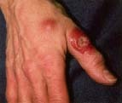
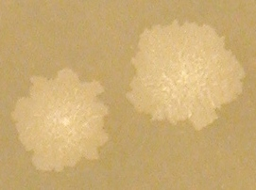
Pomalu rostoucí (3 – 6 týdnů)
Fotochromogenní (pigmentace kolonií
na světle)
  M. kansasii (vodovody, důlní a hutní průmysl, chronická onemocnění plic napodobující tbc)
  M. marinum (z bazénů, akvárií, kožní granulómy)

Slide 14

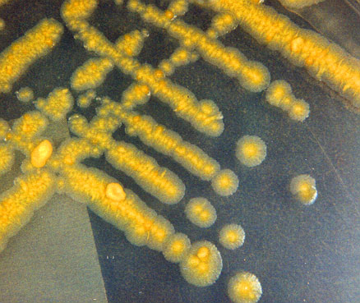
Pomalu rostoucí (3 – 6 týdnů)
Skotochromogenní (rostou v barevných koloniích i potmě
  M. xenopi z vodovodních systémů, 40-45st.C, plicní infekce, ale bývá i u zdravých osob)
  M. gordonae (většinou kontaminanty)

Slide 15
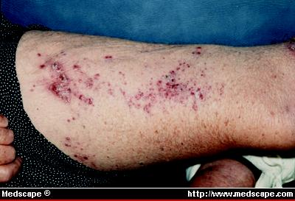
Rychle rostoucí mykobaktértia
48 hodin do 1 týdne
M. fortuitum
M. chelonae
  podkožní abscesy, osteomyelitidy po nesterilně podaných injekcích
  kontaminanty
M. abscessus
  chronické infekce plic
    a ran

Slide 16
Mycobacterium tuberculosis
Pouze lidský patogen, člověk je jediný zdroj nákazy
Dle WHO - 1/3 světové populace je infikována (2 miliardy)
20 miliónů má aktivní tuberkulózu
8 mil osob se nakazí ročně
3 mil osob ročně na TBC umírá

Slide 17
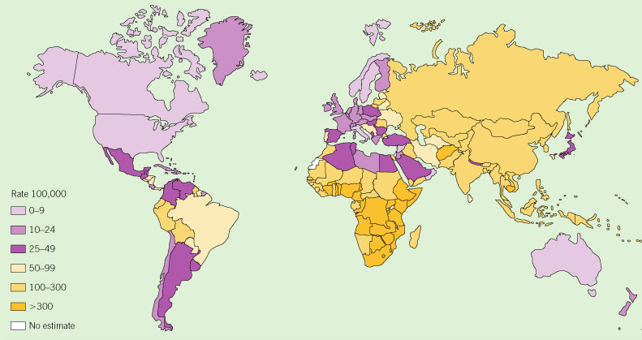
Incidence TBC v roce 2000
Václav Chmelík, JČU

Slide 18
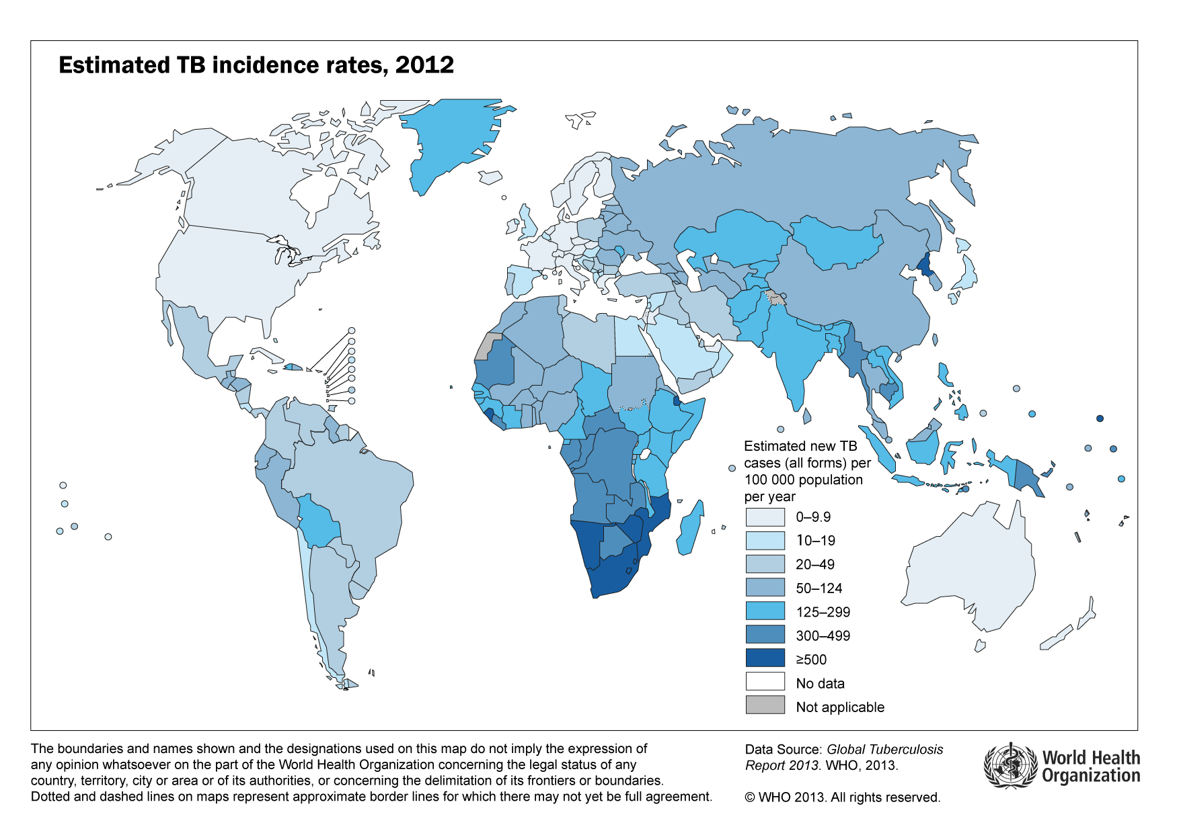
Incidence TBC v roce 2012
WHO

Slide 19
Tuberkulóza
Provází lidskou populaci odpradávna
  Egyptské mumie 4000 – 2000 let př.Kr.
  Indiáni v předkolumbovské éře
K rozšíření a prudkému zvýšení incidence došlo během průmyslové revoluce v 17. – 19. století
  Koncentrace obyvatel
  Sociální podmínky

Slide 20
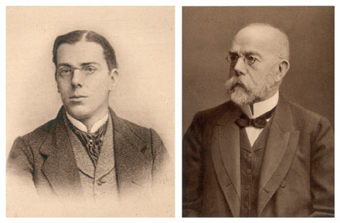
Původce:
Mycobacterium tuberculosis
Objevil v roce 1882 Robert Koch
  označení bacil Kochův - BK
V roce 1905 získal Nobelovu cenu za výzkum tuberkulózy

Slide 21
Mycobacterium tuberculosis
Faktory patogenity
  Toxický glykolipid – CORD faktor, složka buněčné stěny
  schopnost přežívat uvnitř makrofágů neimunního jedince
mykobaktéria jsou přepravována makrofágy do oblastních mízních uzlin a z nich do krve a dalších orgánů
za poškození je odpovědná reakce makroorganismu, probíhající jako typická reakce pozdní přecitlivělosti na mykobakteriální Ag

Slide 22
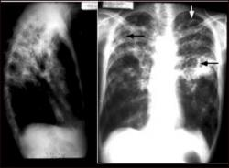
Vstupní brána infekce
plicní alveoly
vzácně zažívací trakt – lymfadenitida krčních uzlin
výjimečně kůže

Slide 23
Patogeneze
Primoinfekce – primární komplex
  Úplné vyhojení
  Klidové stádium
Reaktivace nebo reinfekce

Slide 24
Primární komplex
mykobakteria pohlcena makrofágy
množení v makrofázích
migrace do oblastních uzlin
aktivace buněčné imunity
granulóm s nekrotickým středem sýrového vzhledu - kaseifikace
primární ložisko a odpovídající lymfatická uzlina = primární komplex

Slide 25
Primární komplex
ložisko se postupně opouzdří, posléze se hojí, ohraničuje vazivem a kalcifikuje
část mykobaktérií může zůstat naživu a proces může kdykoliv progredovat a šířit se (10%)
  Plicní forma
  Mimoplicní formy - meningy, klouby, kosti, ledviny, kůži
mnohočetné drobné granulómy – miliární rozsev

Slide 26
Postprimární tuberkulóza
Ložisko se může reaktivovat i po desetiletích, nebo může dojít k exogenní reinfekci
Reaktivace při snížení imunity – ve stáří, při abusu drog, alkoholu, při HIV
Vzniká rozsáhlý granulóm, který kolikvuje a může se vyprázdnit do bronchu
V dutině se dobře množí mykobakterie (otevřená tuberkulóza), hemoptýza, teploty

Slide 27
Laboratorní průkaz
Mikroskopie
Kultivace
Molekulárně biologické metody
Standard: sputum zasílané 3 dny za sebou
BAL, hnis, likvor, biopsie, moč

Slide 28
Mikroskopie
  pro vysoký obsah lipidů a vosků ve stěně mykobaktérií nelze použít Gramovo barvení
  Ziehl – Neelsen (100 polí při 1000 násobném zvětšení)
  Fluorescenční barvení auraminem (25 – 50 zorných polí při 160 – 400 násobném zvětšení)
    Výhoda – přímý průkaz ve sputu, likvoru
    Nevýhoda - nízká citlivost – 100x nižší než kultivace - 10⁵mikrobů/1mm³

Slide 29
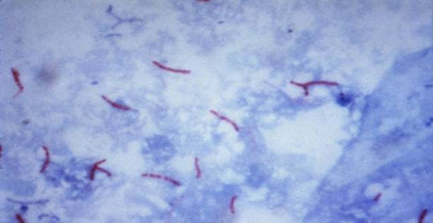
Mikroskopie
velmi štíhlé acidorezistentní tyčinky, někdy lehce zahnuté, či granulované, vzácně větvící se formy

Slide 30
Mikroskopie
v preparátu z kultury jsou vidět hadovité útvary připomínající spletené provazce tzv. cording

Slide 31
Kultivace
Řádově citlivější než mikroskopie
  Odstranění doprovodné flóry dekontaminací 4% NaOH – moření – neutralizace HCl
  Očkování na tuhé půdy (Löwenstein – Jensen, Ogawa)
    Tekuté půdy (Šulova)
  Hodnotí se
    Rychlost kultivace
    Velikost, vzhled kolonií a pigmentace kolonií
    Produkce enzymů

Slide 32
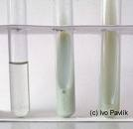
Kultivace M. tuberculosis nejprve moření louhem sodným, poté neutralizace HCl
Na pevných půdách vyrůstají za 3 – 6 týdnů květákovité kolonie
V tekutých půdách tvoří blanku nebo bílý krupicovitý sediment

Slide 33
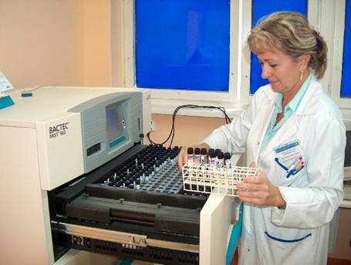
Kultivace M. tuberculosis
Poloautomatický systém Bactec MGIT zaznamenává nárůst za 10 – 14 dní
průkaz metabolitů, tvorby CO2

Slide 34
Identifikace
charakteristický růst
biochemické testy
molekulárně biologické metody - PCR
    Identifikace přímo v materiálu
    Identifikace z narostlé kultury
testování citlivosti na antituberkulotika

Slide 35
Pokus na zvířeti – dnes obsolentní
Obtížně získatelný materiál: likvor, hnis, excidované uzliny,
materiál, kde se předpokládá málo bacilů
výrazně kontaminovaný materiál: moč, stolice
morče, pod kůži na vnitřní straně stehna
  po 6 týdnech pitva, mikroskopie, kultivace, histologie

Slide 36
Rychlý průkaz
molekulárně biologické metody, PCR
  Přímo z materiálu
  Identifikace z kultury
    rizika: falešné pozitivity i negativity
    detekce živých i mrtvých mykobaktérií

Slide 37
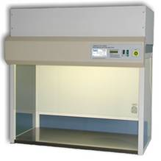
Nebezpečí profesionální nákazy
Infekční dávka je méně než 10 bacilů
Jakékoliv sputum zaslané i na běžné bakteriologické vyšetření může obsahovat mykobaktéria
Nutnost zpracovávat materiál v laminárním boxu, vyvarovat se vzniku infekčního aerosolu

Slide 38
Tuberkulinový test (Mantoux)
Proteinový komplex z filtrátu mykobakteriální kultury
Kožní testování buněčné hypersenzitivity opožděného typu
  Pozitivní je u infikovaných nebo vakcinovaných osob
  Po intradermální aplikaci dochází v místě vpichu ke vzniku zánětlivého infiltrátu

Slide 39
QuantiFeron (Interferon gamma release assays)
Diagnostika latentní i aktivní infekce M. tuberculosis
Detekce specifické buněčné imunitní odpovědi
Stanovení hladiny interferonu produkovaného paměťovými T-lymfocyty pacienta in vitro po stimulaci specifickými mykobakteriálními antigeny

Slide 40
QuantiFeron (Interferon gamma release assays)
Vysoká specifita (M. tuberculosis, M. kansasii, M. marinum) a senzitivita i u mimoplicních forem
Průkaz latentní infekce s nebezpečím přechodu do aktivní formy
  Imunosupresivní terapie
  Kontakty

Slide 41
Terapie
První fáze 2 měsíce čtyřkombinace léků
Poté 6 – 8 měsíců dvojkombinace léků
  Každá populace obsahuje primárně rezistentní mutanty 1:10⁵ – 1:10⁸
Základní antituberkulotika
  isoniazid (INH), rifampicin (RMP), pyrazinamid (PZA), ethambutol (EMB), streptomycin (STM)
Druhá řada
  FQ, makrolidy, AMG, rifabutin, capreomycin, clofazimin)

Slide 42
Epidemiologie
zdrojem je člověk s otevřenou tuberkulózou
přenos vdechnutím infekčního aerosolu
Incidence v roce 2000 byla 14,0 /100 000 obyvatel
Incidence je 10krát vyšší u bezdomovců, drogově závislých, osob nápravném zařízení, u žadatelů o azyl

Slide 43
Nemocnost v ČR
TBC

Slide 44
Epidemiologie
Z celkového počtu nemocných s tuberkulózou v roce 2007 bylo 18% cizinců
Slovensko, Ukrajina, Vietnam, Mongolsko
Multirezistentní TBC – její výskyt je v posledních 10 letech stabilizovaný, jedná se o cca 2,5% nemocných ročně

Slide 45
Nemocnost v ČR 2011
TBC
Incidence v roce 2011 – 5,8/100 000
Celkový počet případů – 609
Věková skupina 0 – 14 let - 6 případů
Plicní formy – 87%
Průměrný věk 58 let (cizinci 35)
Cizinci – 18,7%
MDR – 1,9%
HIV – 2,6%

Slide 46
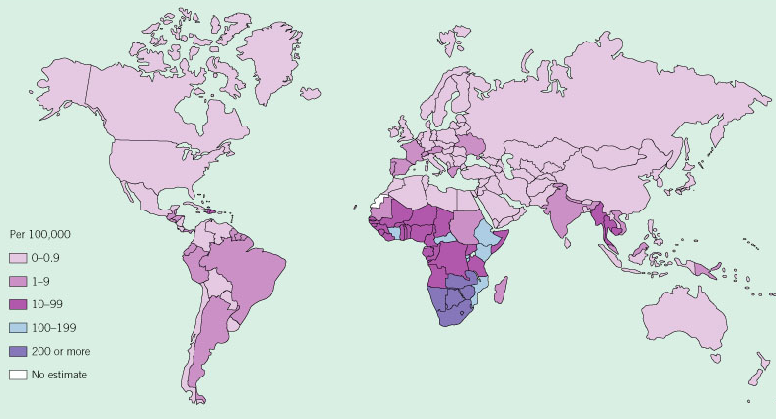
Koinfekce HIV a TBC, 2000
Václav Chmelík, JČU

Slide 47
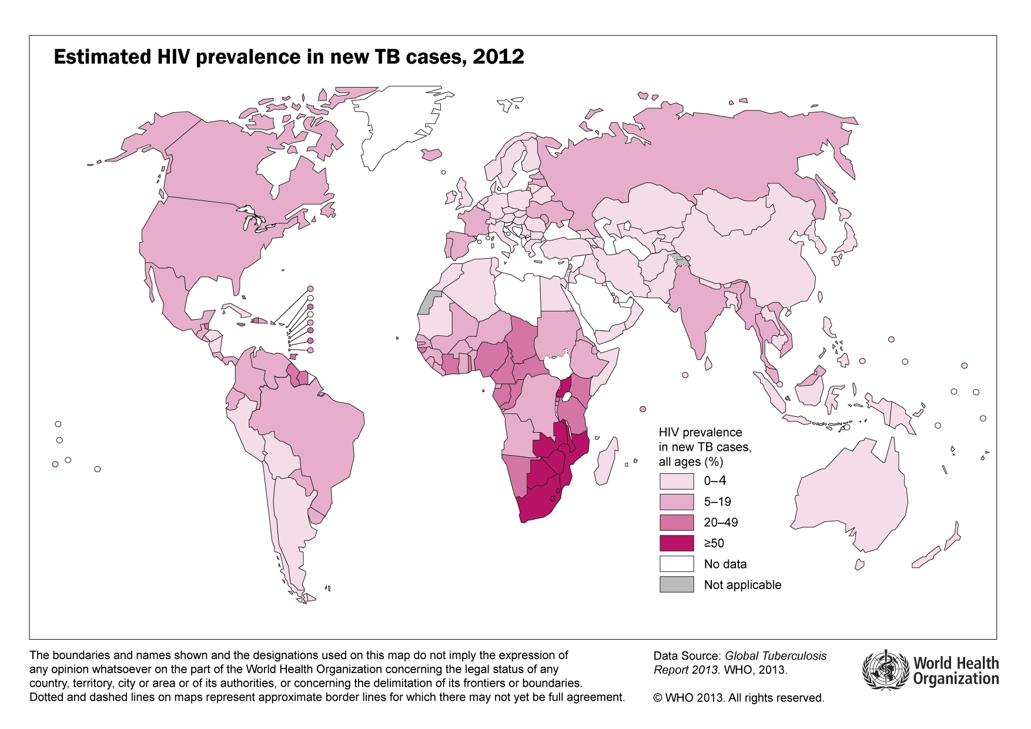
Odhad prevalence HIV u nových případů TBC, 2012

Slide 48
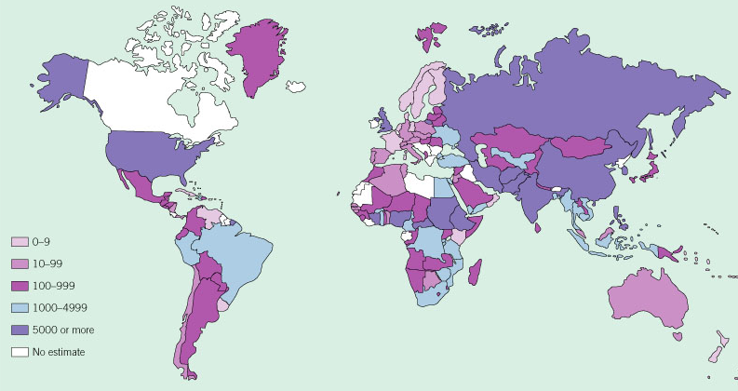
Multirezistentní mykobakteria, 2000
Václav Chmelík, JČU

Slide 49
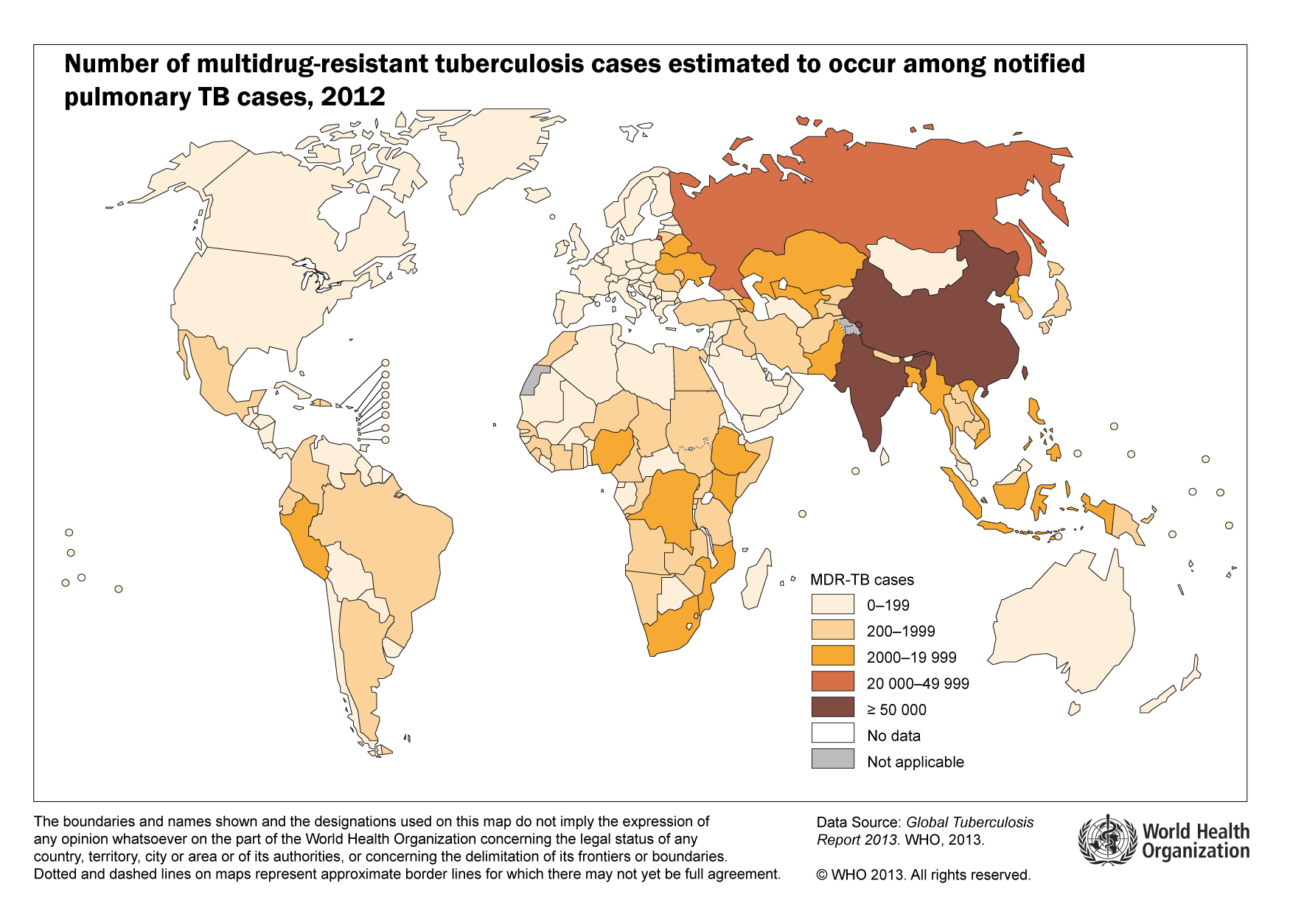
Multirezistentní mykobakteria, 2012

Slide 50
Prevence
Aktivní vyhledávání a léčba otevřené tuberkulózy v ohrožených skupinách obyvatelstva
Plošná vakcinace do roku 2010
  Novorozenci - BCG vakcína
    Účinnost 40 – 80%
    Chrání hlavně před miliární TBC
    Vytváří se arteficiální primární komplex´s vyhojením do 6 – 8 týdnů

Slide 51
Prevence
Cílená vakcinace
  Děti rodičů, kteří pobývali v zemích s vysokým výskytem TBC nebo byli v dlouhodobém kontaktu s nemocným
  Děti z rodin, kde se vyskytuje onemocnění

Slide 52
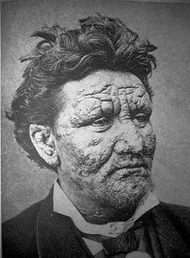
Mycobacterium leprae
24 letý muž, trpící
malomocenstvím

Slide 53
Mycobacterium leprae
Známo od starověku
Původce objevil norský lékař Hansen v roce 1873
  Hansenův bacil
Dosud se jej nepodařilo vypěstovat in vitro
Nakazí se asi jen 1%

Slide 54
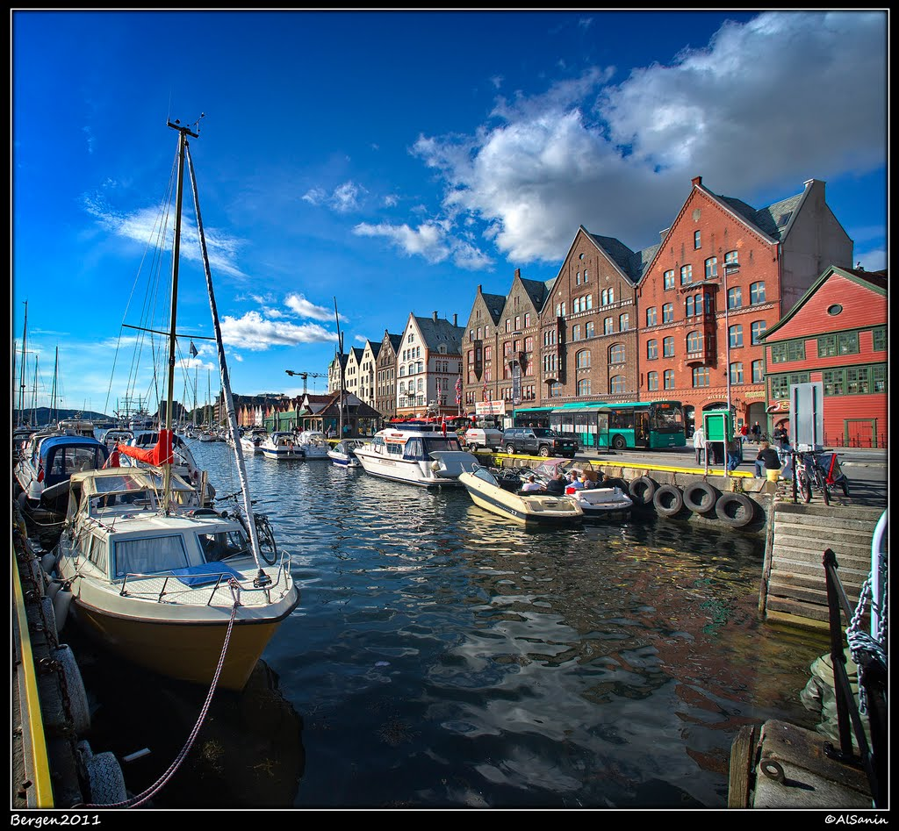
Bergen, Norsko

Slide 55
Bergen - Norsko
1850 – 1900 mezinárodní lepromatózní centrum v Evropě
Bergenu byly tři nemocnice – největší koncentrace pacientů s leprou
1873 – objeven původce – Hansenův bacil
poslední pacient zemřel 1946

Slide 56
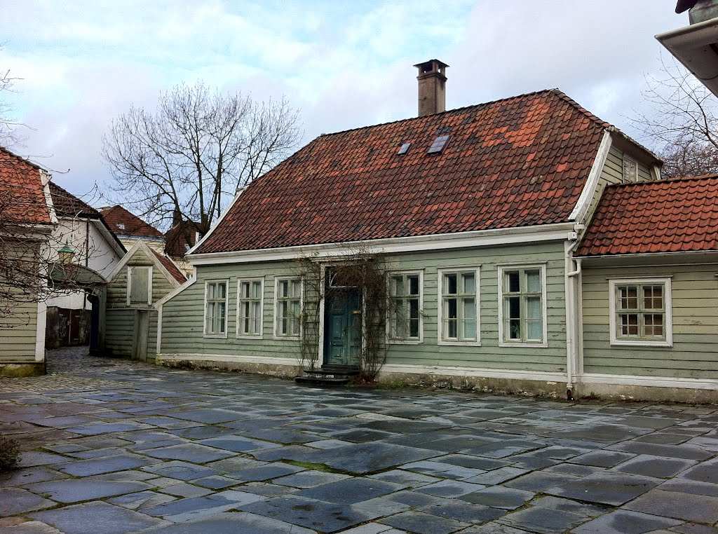
Museum lepry, Bergen, Norsko

Slide 57
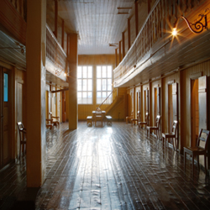
Museum lepry, Bergen, Norsko

Slide 58
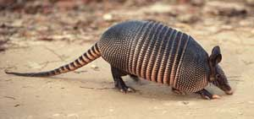
Mycobacterium leprae
V pokuse se množí v amerických pásovcích
v tzv. nahých myškách s defektní imunitou a do jisté míry na tlapce a na ouškách myší normálních
generační doba je extrémně dlouhá 10 – 20 dnů
optimální teplota 30ºC

Slide 59
Mycobacterium leprae
Má výraznou afinitu ke kůži, nervům a svalům
Je netoxické, v 1g tkáně mohou být bilióny bakterií, nejčastěji intracelulárně
Předpokádá se přítomnost ve volné přírodě

Slide 60
Mycobacterium leprae
Lidská onemocnění probíhají nejčastěji
  Subklinicky
  Klinické projevy jen u malého procenta
Dlouhodobý a přímý kontakt s infekční formou onemocnění, během kterého dochází ke snížení buněčné imunity
Brána vstupu – respirační trakt nebo kůže
  Tuberkuloidní forma (Inkub.doba: 2 – 3 roky)
  Lepromatózní forma (Inkub.doba: 7 let)

Slide 61
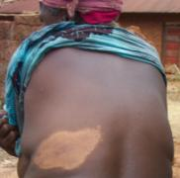
Tuberkuloidní forma
Inkubační doba 2 – 3 roky
Drobné depigmentace kůže , ohraničená skvrna, makula, tuberkuloid
Nervy jsou zničeny zánětlivou reakcí
Sklon ke spontánnímu vyhojení
V ložisku málo bakterií, nakažlivost minimální

Slide 62
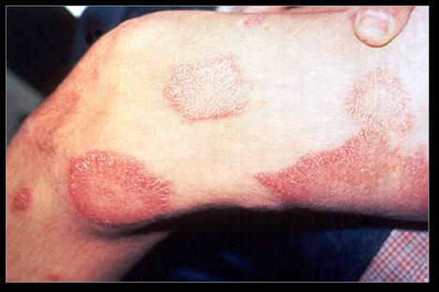
Není-li buněčná imunita dostatečná, infekce se generalizuje
mykobaktéria se množí v chladnějších tkáních: v kůži, v podkoží na obličeji, v nosních chrupavkách, v kostech prstů
V jakém stupni se buněčná imunita rozvine, je podmíněno geneticky

Slide 63
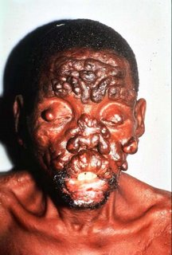
Lepromatózní forma
Inkubační doba minimálně 7 let
Mnohočetná ložiska splývají, mění se ve vředy s velkým obsahem mykobaktérií, vznikají deformace
Vředy jsou i na nosní sliznici, v DÚ, postiženy jsou i vnitřní orgány
Jedná se o maligní formu vysoce nakažlivou

Slide 64
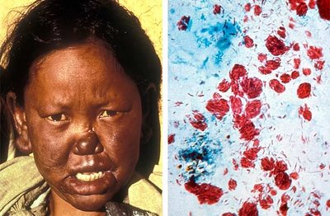
Epidemiologie
400 000 nových onemocnění/rok 2004
200 000 nových onemocnění/rok 2011
Největší počet
  Střední Afrika
  Indie, Nepál
  Brazilie

Slide 65
Prevalence lepry, 2011

Slide 66
Nové případy lepry, 2012

Slide 67
Epidemiologie
Nejnakažlivější forma
  Neléčení nemocní s lepromatózní formou
  velké množství baktérií je vylučováno v nosním sekretu
Subklinická forma
  Test blastické transformace lymfocytů

Slide 68
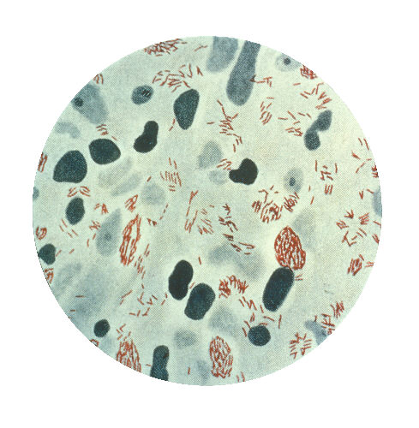
Laboratorní průkaz
Mikroskopie
Leprominový kožní test (Mitsudova reakce)
  Je měřítkem stavu imunity u lepromatózní formy

Slide 69
Terapie
Tuberkuloidní forma
  Dapson a Rifampicin podobu 6 měsíců
Lepromatózní forma
  Trojkombinace léků 2 roky i více
    Dapson, Clofazamid nebo Ethionamid, Rifampicin

Slide 70
Prevence
Aktivní imunizace se rutinně neprovádí
Zjištěno, že BCG vakcína chrání 20% očkovaných proti nákaze malomocnestvím
Zkouší se kombinovaná vakcína
Hodnocení nejdříve po 10 letech

Slide 71
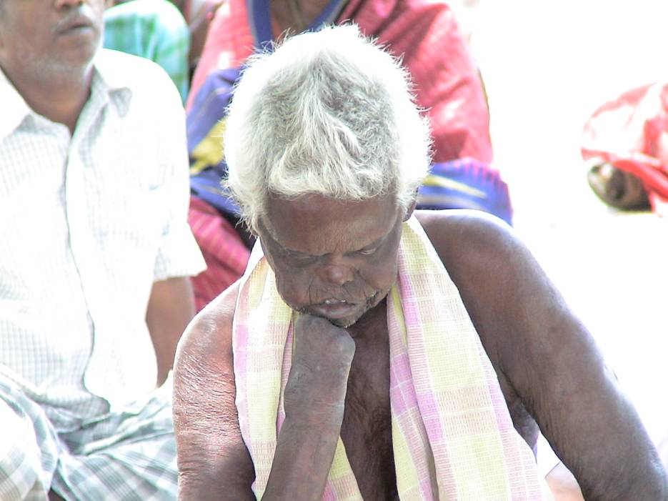
Děkuji za pozornost

